Slide 1

CHÀO MỪNG CÁC CON
ĐẾN VỚI TIẾT KỂ CHUYỆN

Slide 2
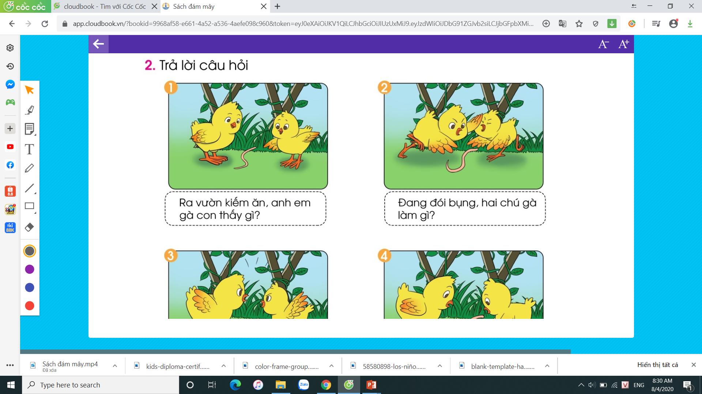
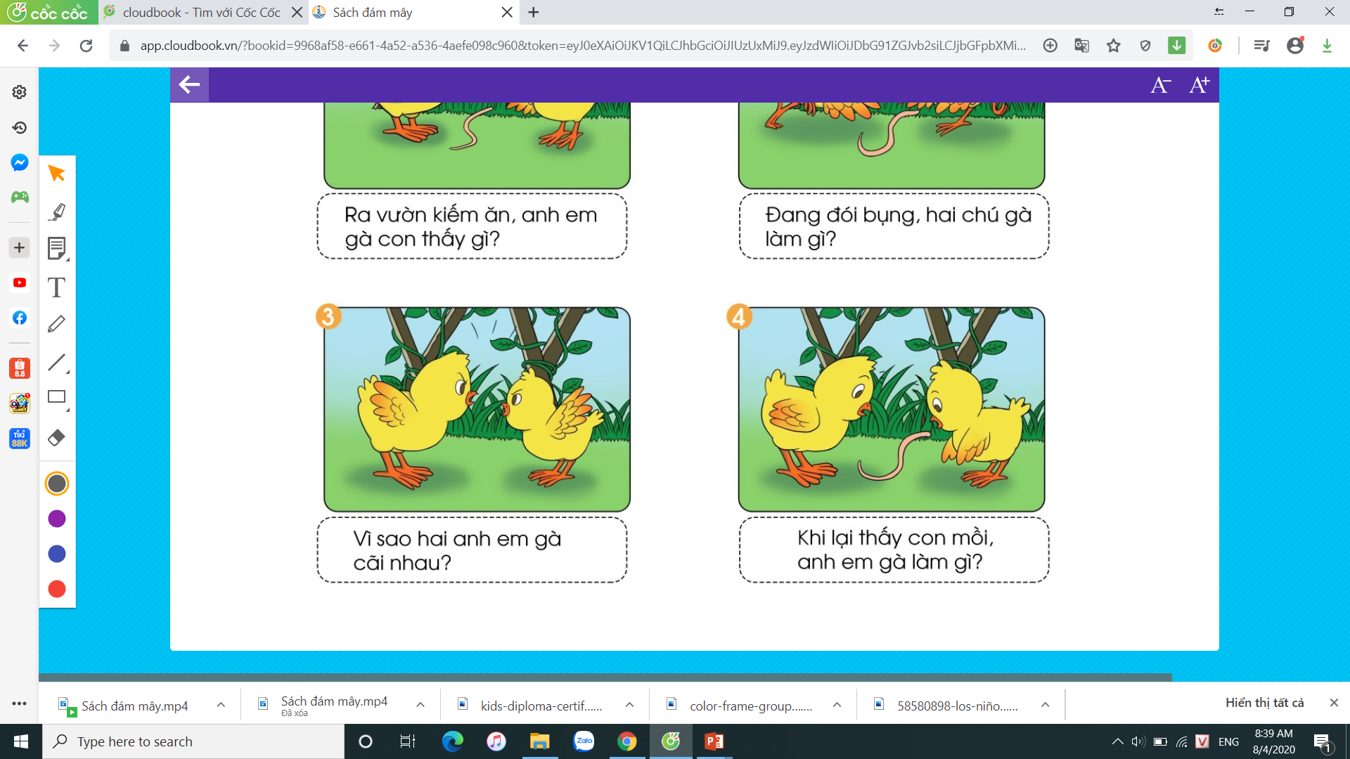
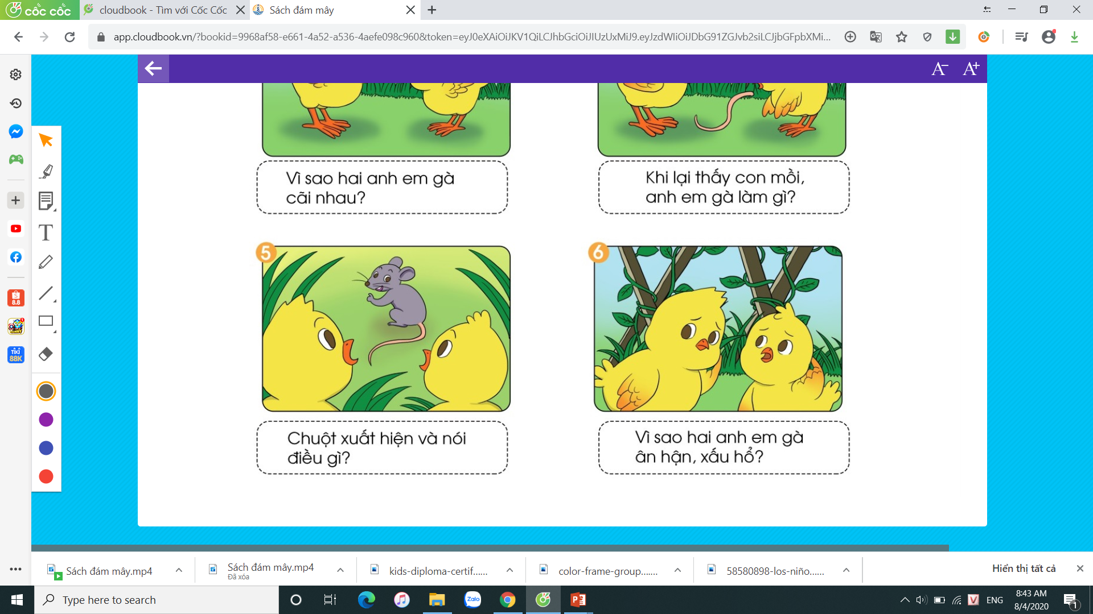

Slide 3




BÀI 14: HAI CHÚ GÀ CON

Slide 4
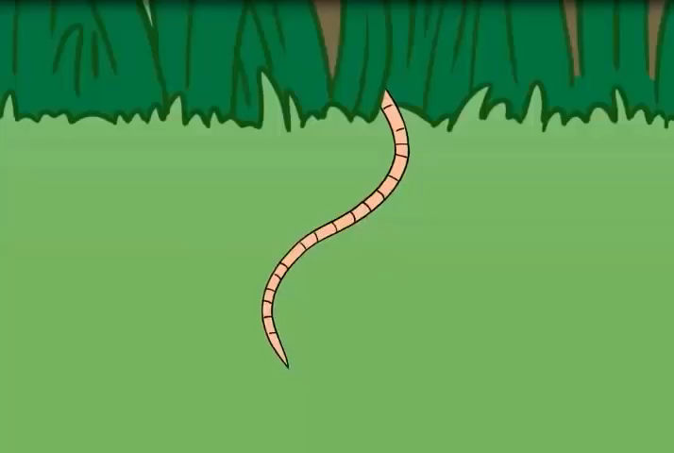

Slide 5


Nhìn tranh
kể lại câu chuyện

Slide 6
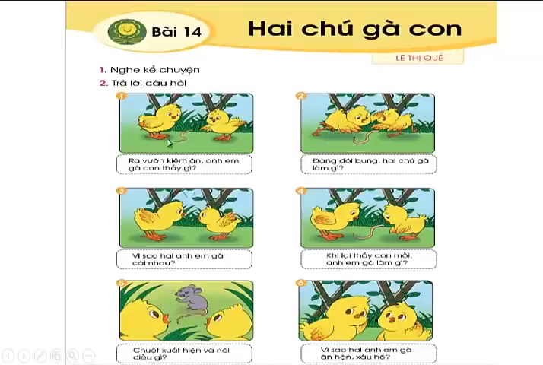

Slide 7
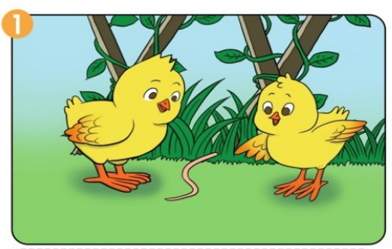

Slide 8
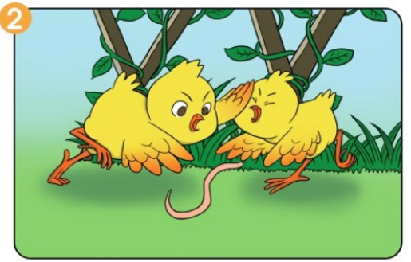

Slide 9
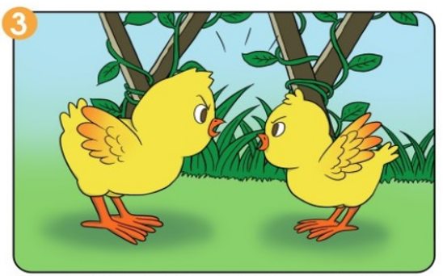

Slide 10
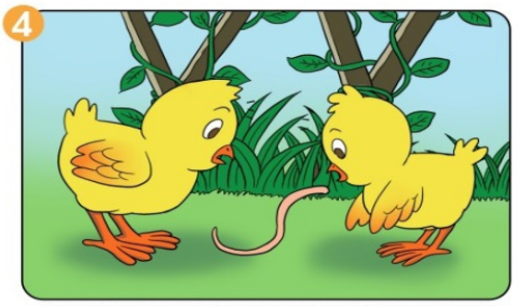

Slide 11
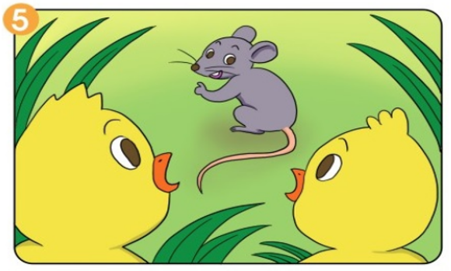

Slide 12
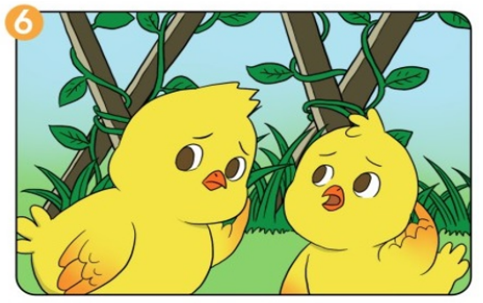

Slide 13
Kể lại
câu chuyện

Slide 15

Cảm ơn các con đã lắng nghe!

